Slide 1
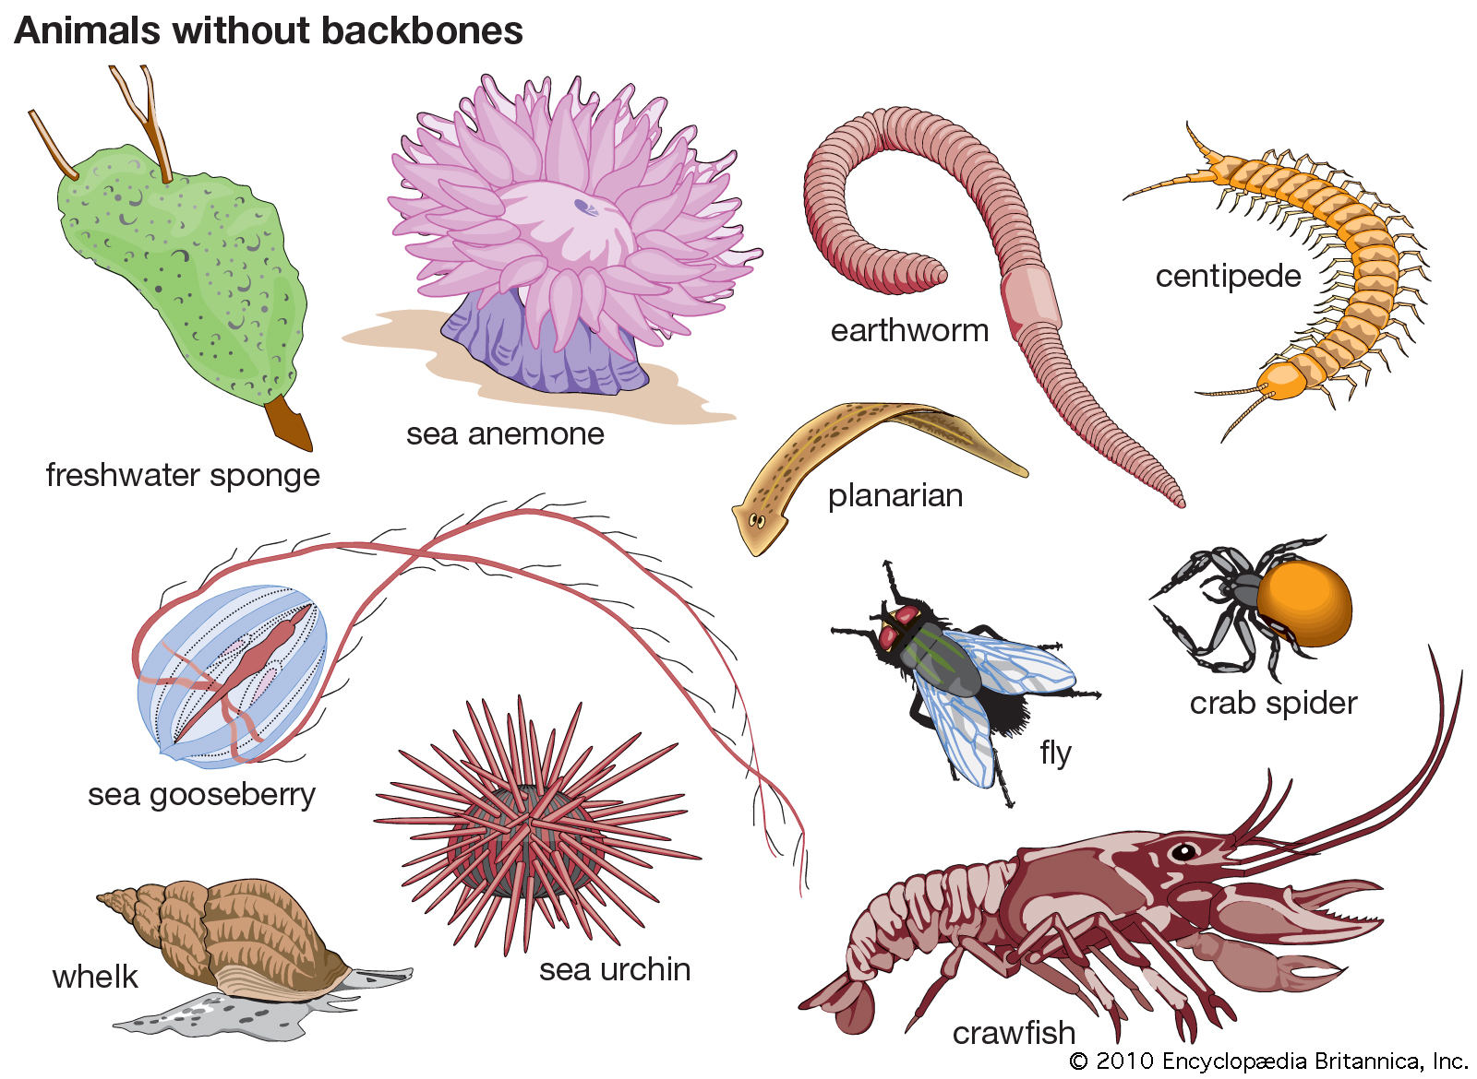
BÀI 22:
ĐA DẠNG ĐỘNG VẬT KHÔNG XƯƠNG SỐNG

Slide 2
? Những đặc điểm nào sau đây của động vật giúp em phân biệt được động vật với thực vật?
Sinh vật đa bào
Dinh dưỡng
Có khả năng di chuyển
Đáp án:
- Trong 3 đặc điểm đã cho, những đặc điểm giúp phân biệt động vật với thực vật là: Dinh dưỡng (thực vật tự dưỡng, động vật dị dưỡng), có khả năng di chuyển (thực vật không có khả năng di chuyển, động vật thường có khả năng di chuyển).
- Đặc điểm “Sinh vật đa bào” không được sử dụng để phân biệt động vật và thực vật là vì cả động vật và thực vật đều là những sinh vật đa bào, nhân thực.

Slide 3
BÀI 22: ĐA DẠNG ĐỘNG VẬT KHÔNG XƯƠNG SỐNG
I. Đặc điểm nhận biết động vật không xương sống:
Động vật chia thành 2 nhóm: Động vật không xương sống và động vật có xương sống.
Động vật chia thành 2 nhóm: Động vật không xương sống và động vật có xương sống.

Slide 4
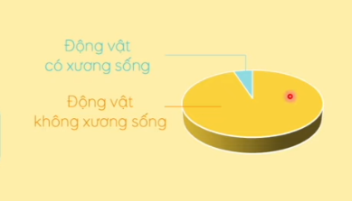
BÀI 22: ĐA DẠNG ĐỘNG VẬT KHÔNG XƯƠNG SỐNG
I. Đặc điểm nhận biết động vật không xương sống:
Động vật chia thành 2 nhóm: Động vật không xương sống và động vật có xương sống.
Động vật không xương sống có ở khắp nơi trên Trái Đất và chiếm khoảng 95% các loài động vật.

Slide 5
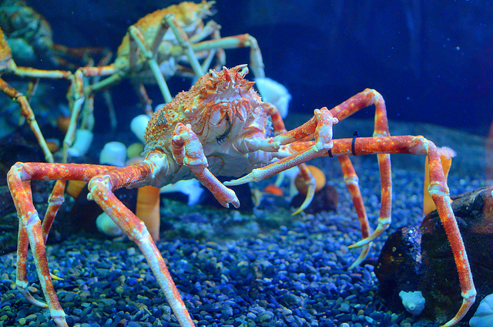
BÀI 22: ĐA DẠNG ĐỘNG VẬT KHÔNG XƯƠNG SỐNG
I. Đặc điểm nhận biết động vật không xương sống:
Động vật chia thành 2 nhóm: Động vật không xương sống và động vật có xương sống.
Động vật không xương sống có đặc điểm chung là: cơ thể không có xương sống
Động vật không xương sống có đặc điểm chung là: cơ thể không có xương sống

Slide 6
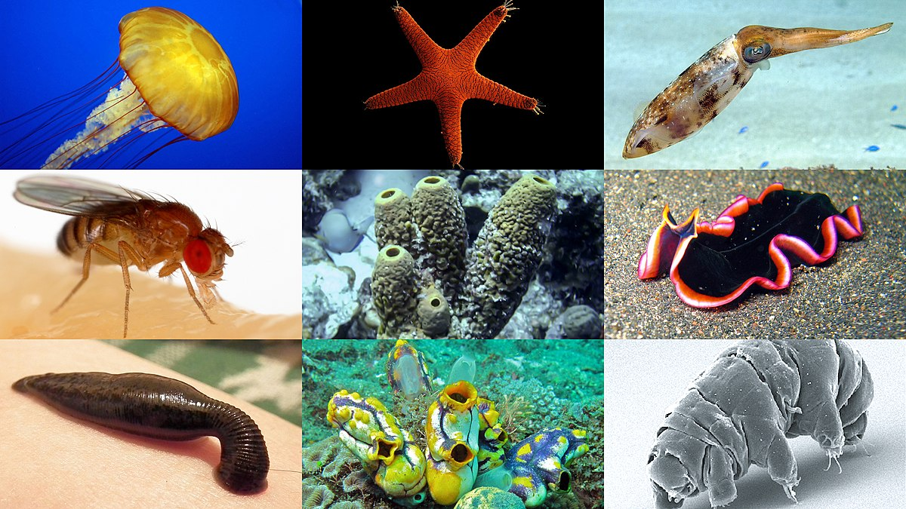
BÀI 22: ĐA DẠNG ĐỘNG VẬT KHÔNG XƯƠNG SỐNG
I. Đặc điểm nhận biết động vật không xương sống:
Động vật chia thành 2 nhóm: Động vật không xương sống và động vật có xương sống.
Động vật không xương sống có đặc điểm chung là: cơ thể không có xương sống
Động vật không xương sống đa dạng về hình dạng, kích thước, lối sống.

Slide 7
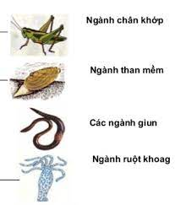
BÀI 22: ĐA DẠNG ĐỘNG VẬT KHÔNG XƯƠNG SỐNG
I. Đặc điểm nhận biết động vật không xương sống:
Động vật chia thành 2 nhóm: Động vật không xương sống và động vật có xương sống.
Động vật không xương sống có đặc điểm chung là: cơ thể không có xương sống
Động vật không xương sống chia nhiều ngành: Ruột khoang, thân mềm, chân khớp, các ngành giun…
Động vật không xương sống chia nhiều ngành: Ruột khoang, thân mềm, chân khớp, các ngành giun…

Slide 8
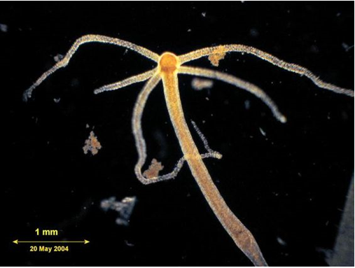
BÀI 22: ĐA DẠNG ĐỘNG VẬT KHÔNG XƯƠNG SỐNG
II. Sự đa dạng động vật không xương sống
Hãy nêu hình dạng của thủy tức mà em quan sát được?

Slide 9
BÀI 22: ĐA DẠNG ĐỘNG VẬT KHÔNG XƯƠNG SỐNG
II. Sự đa dạng động vật không xương sống
Thủy tức có hình dạng giống như một cái bình.

Slide 10
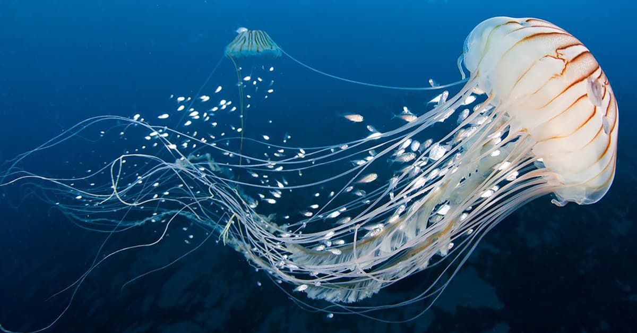
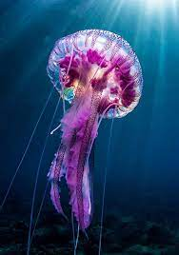
BÀI 22: ĐA DẠNG ĐỘNG VẬT KHÔNG XƯƠNG SỐNG
II. Sự đa dạng động vật không xương sống
Hãy nêu hình dạng của sứa mà em quan sát được?

Slide 11
BÀI 22: ĐA DẠNG ĐỘNG VẬT KHÔNG XƯƠNG SỐNG
II. Sự đa dạng động vật không xương sống
Sứa có hình dạng như một cái bát lộn ngược

Slide 12
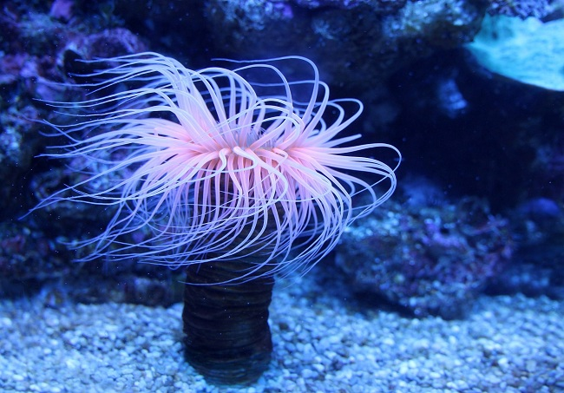
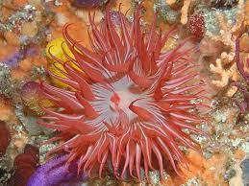
BÀI 22: ĐA DẠNG ĐỘNG VẬT KHÔNG XƯƠNG SỐNG
II. Sự đa dạng động vật không xương sống
Quan sát hình ảnh, em hãy mô tả hình dạng của hải quỳ?

Slide 13
BÀI 22: ĐA DẠNG ĐỘNG VẬT KHÔNG XƯƠNG SỐNG
II. Sự đa dạng động vật không xương sống
Hải quỳ có hình trụ, giống cái bình, miệng có các xúc tu.

Slide 14
BÀI 22: ĐA DẠNG ĐỘNG VẬT KHÔNG XƯƠNG SỐNG
II. Sự đa dạng động vật không xương sống
1. Ngành Ruột khoang:
Đại diện của ngành ruột khoang: thủy tức, hải quỳ, san hô, sứa.
Đặc điểm nhận biết:Cơ thể đối xứng toả tròn.
Môi trường sống: Đa số sống ở biển, số ít sống ở nước ngọt.
Vậy em hãy cho biết đặc điểm nhận biết của Ngành Ruột khoang?

Slide 15
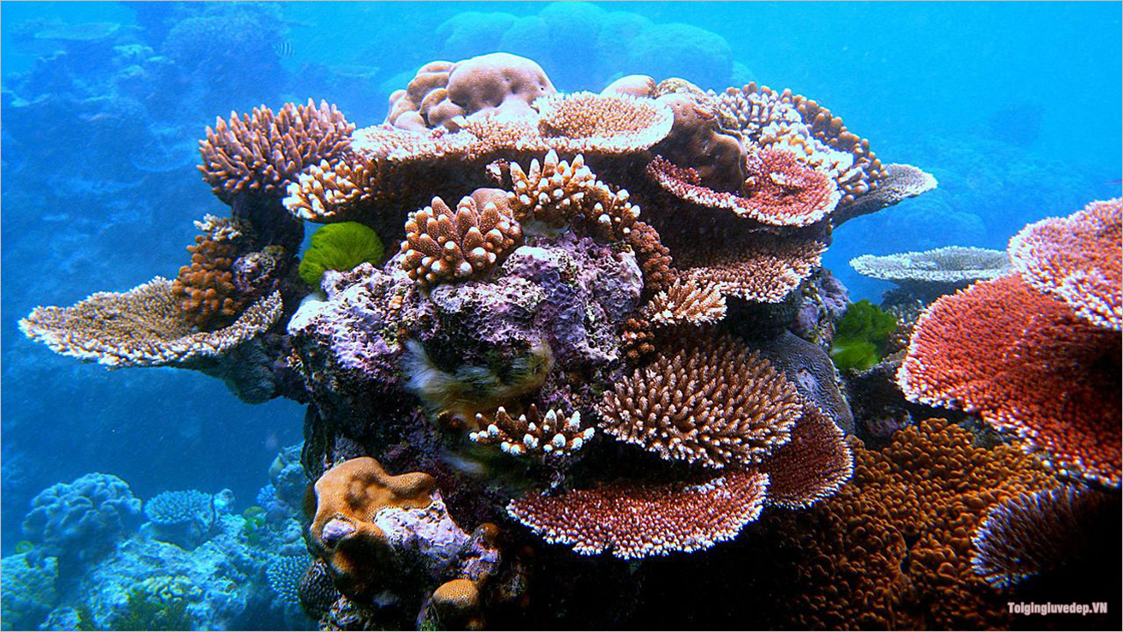
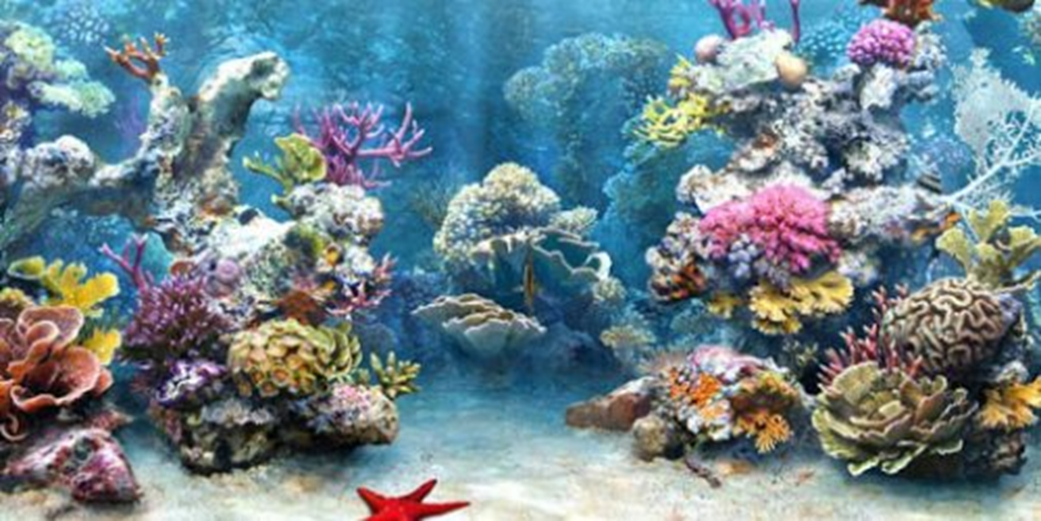
- San hô là động vật có cấu tạo giống như sứa và hải quỳ. Chúng được tạo bởi các sinh vật rất nhỏ gọi là polip san hô, polip giống như cây tảo biển với thân dạng túi và một miệng để lấy thức ăn rồi loại chất thải. Xung quanh miệng này là các xúc tu có tế bào gây ngứa. Các rạn san hô là một trong những hệ sinh thái lâu đời nhất, đa dạng nhất về mặt sinh học, và phong phú về các loài trên trái đất. San hô rất nhạy cảm với sự xáo trộn, và sự tổn thương do sự bất cẩn của con người có thể ảnh hưởng nghiêm trọng tới sức khỏe của cả rạn san hô nói chung

Slide 16
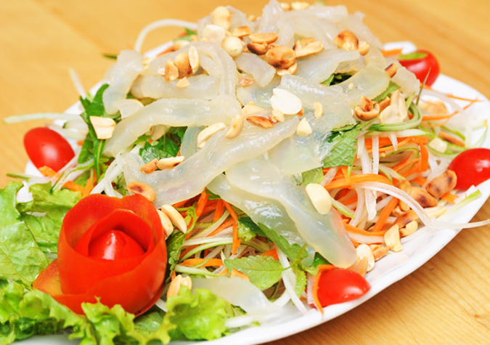
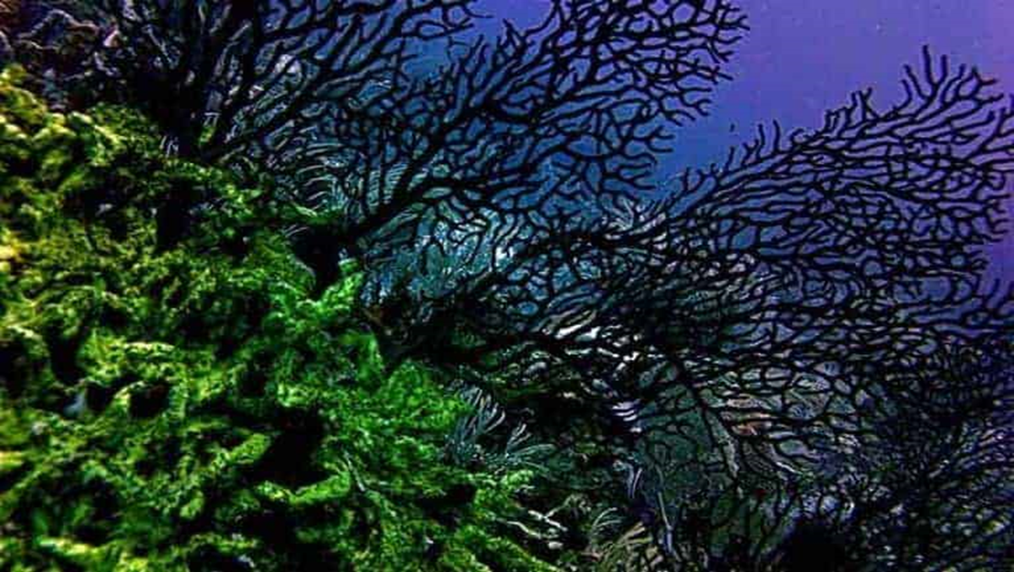
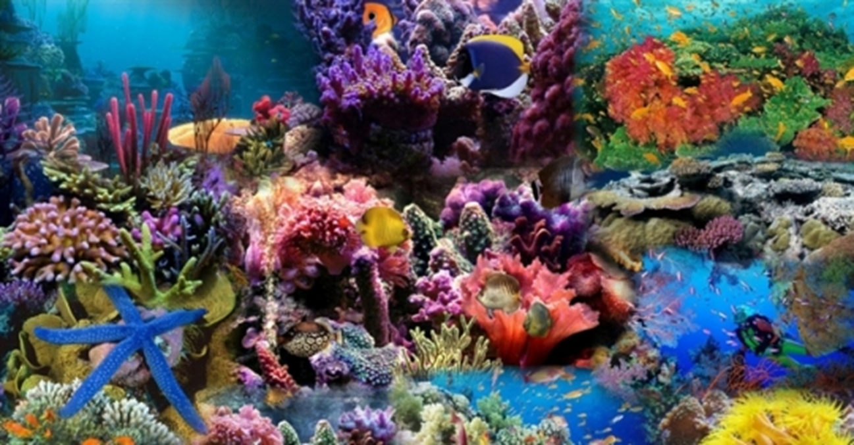
BÀI 22: ĐA DẠNG ĐỘNG VẬT KHÔNG XƯƠNG SỐNG
II. Sự đa dạng động vật không xương sống
1. Ngành Ruột khoang:
-Đại diện của ngành ruột khoang: thủy tức, hải quỳ, san hô, sứa.
-Đặc điểm nhận biết:Cơ thể đối xứng toả tròn.
-Môi trường sống: Đa số sống ở biển, số ít sống ở nước ngọt.
-Vai trò: + Lợi ích: Sử dụng làm thức ăn cho con người. Cung cấp nơi ẩn nấp cho các động vật khác. Tạo cảnh quan thiên nhiên độc đáo ở biển.
Lợi ích của ngành Ruột khoang

Slide 17
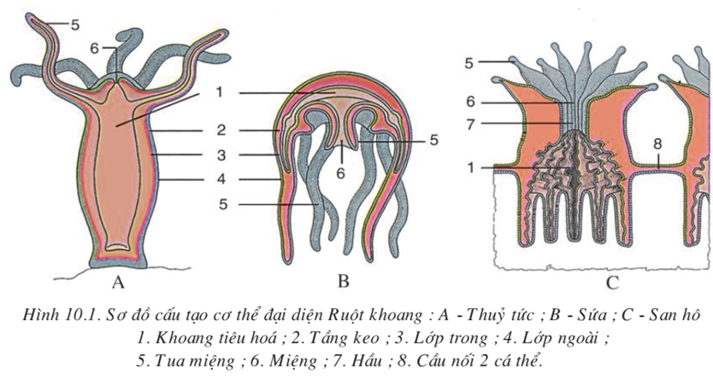
Một số đặc điểm nhận biết khác về Ngành Ruột khoang
- Cấu tạo:
+ Cơ thể đối xứng tỏa tròn
+ Ruột dạng túi, không có hậu môn
+ Cơ thể gồm hai lớp tế bào
- Tự vệ và tấn công bằng tế bào gai
- Đa số sống ở biển (trừ thủy tức sống ở nước ngọt)

Slide 18
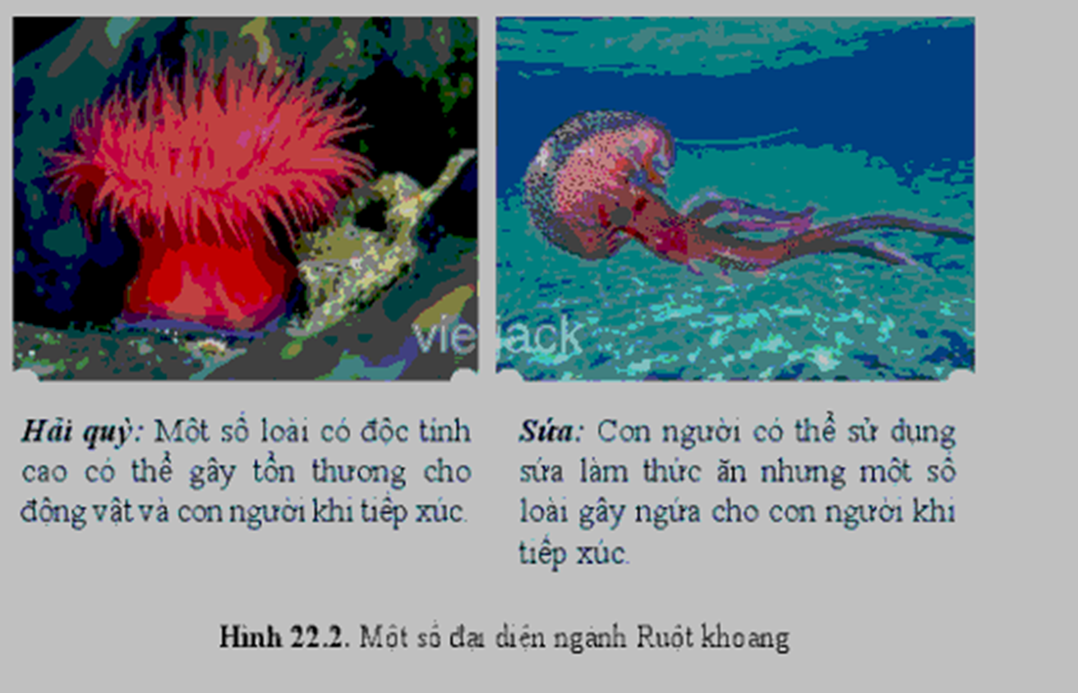
BÀI 22: ĐA DẠNG ĐỘNG VẬT KHÔNG XƯƠNG SỐNG
II. Sự đa dạng động vật không xương sống
1. Ngành Ruột khoang:
-Đại diện của ngành ruột khoang: thủy tức, hải quỳ, san hô, sứa.
-Đặc điểm nhận biết: Cơ thể đối xứng toả tròn.
-Môi trường sống: Đa số sống ở biển, số ít sống ở nước ngọt.
-Vai trò: + Lợi ích: Sử dụng làm thức ăn cho con người. Cung cấp nơi ẩn nấp cho các động vật khác. Tạo cảnh quan thiên nhiên độc đáo ở biển.
+ Tác hại: Một số loài có độc tính gây tổn thương cho con người và động vật khi tiếp xúc.
Tác hại của ngành Ruột khoang

Slide 19
BÀI 22: ĐA DẠNG ĐỘNG VẬT KHÔNG XƯƠNG SỐNG
II. Sự đa dạng động vật không xương sống
2. Các ngành giun:
Đặc điểm nhận biết:
- Cơ thể dài, đối xứng hai bên, phân biệt đầu, thân.
- Một số ngành giun:
+ Giun dẹp: cơ thể mềm và dẹp
+ Giun tròn: cơ thể hình ống, thuôn hai đầu, không phân đốt.
+ Giun đốt: cơ thể dài, phân đốt, có các đôi chi bên.
- Môi trường sống: sống kí sinh trong cơ thể người, động vật hoặc sống tự do trong môi trường đất, nước…
Quan sát hình, em hãy nêu đặc điểm nhận biết và môi trường sống của ngành giun?

Slide 20
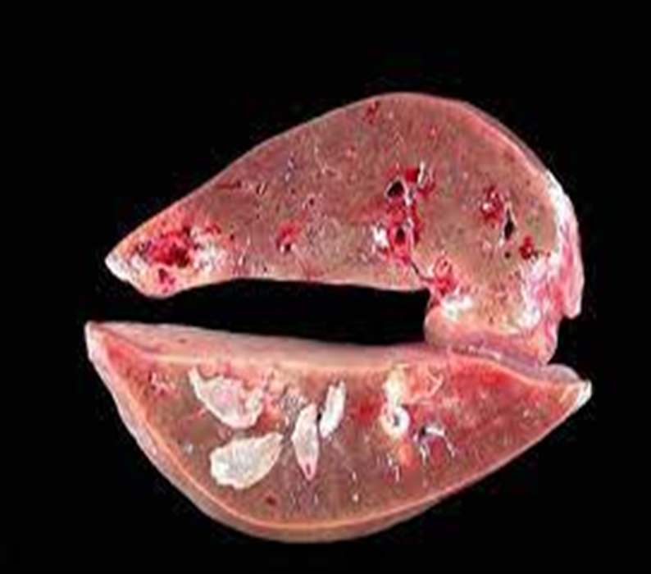
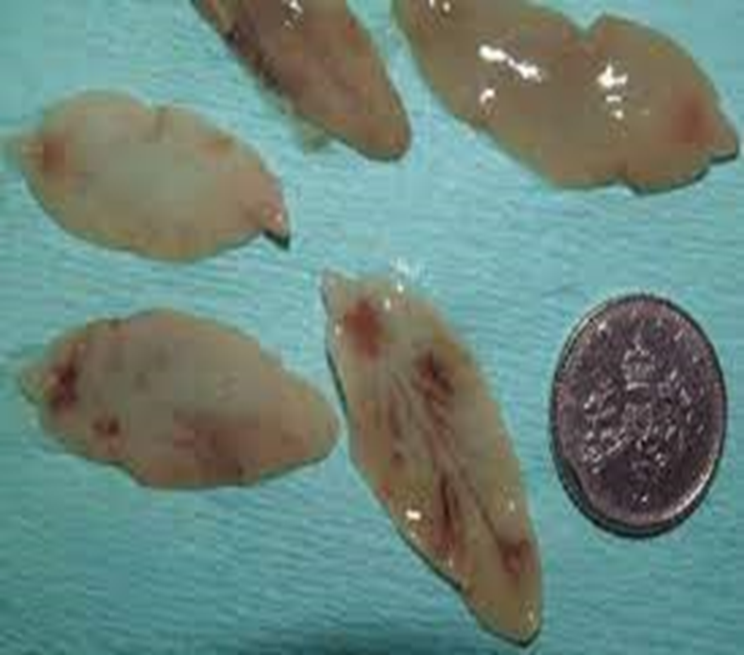
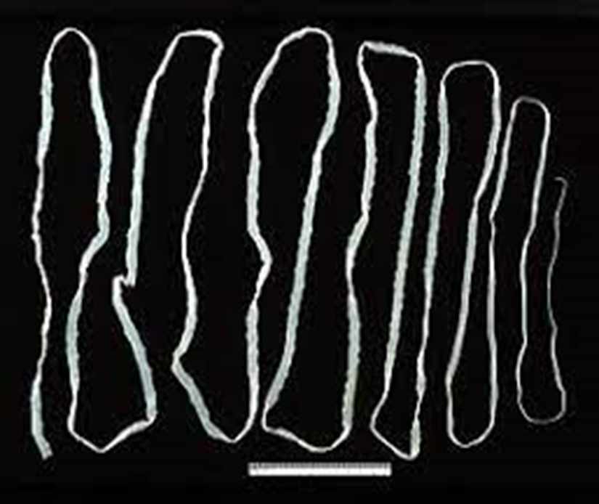
Tìm hiểu thêm về giun dẹp
Một số giun dẹp thường gặp
Sán lá: sán lá gan, sán lá phổi, sán lá máu, sán lá trầu….
Sán dây: sán dây lợn, sán dây bò, sán dây cá…….

Slide 21
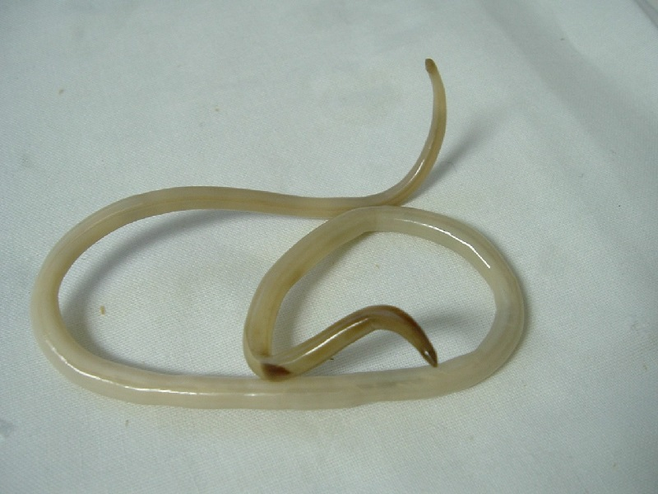
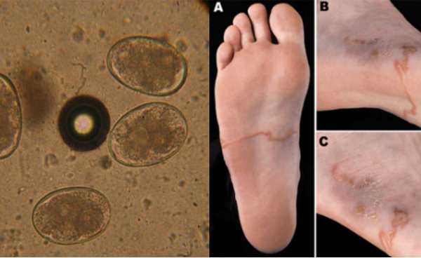
Tìm hiểu về giun tròn
Một số giun tròn thường gặp
Giun đũa, giun kim, giun móc câu… kí sinh ở người và đông vật
giun rễ lúa: kí sinh ở thực vật
giun đũa
giun móc

Slide 22
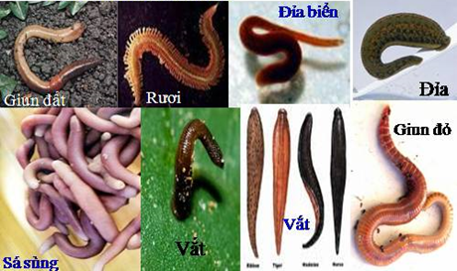
Tìm hiểu về giun đốt
Một loài thuộc ngành giun đốt: Giun đất, đỉa, rươi, vắt, sá sùng…

Slide 23
BÀI 22: ĐA DẠNG ĐỘNG VẬT KHÔNG XƯƠNG SỐNG
II. Sự đa dạng động vật không xương sống
2. Các ngành giun:
-Lợi ích:
+ Trong nông nghiệp: Làm tơi sốp đất…
+ Trong công nghiệp: dùng để sản xuất thức ăn chăn nuôi…
+ Làm thức ăn trực tiếp cho con người và động vật.
-Tác hại: Một số loài giun kí sinh và gây bệnh ở người, các loài đông vật khác.
+ Giun, sán kí sinh ở thực vật làm giảm năng suất, thậm chí gây chết cho cây trồng.

Slide 24
II. Sự đa dạng động vật không xương sống
3. Ngành thân mềm
Quan sát hình, em hãy nêu đặc điểm nhận biết của ngành thân mềm?

Slide 25
BÀI 22: ĐA DẠNG ĐỘNG VẬT KHÔNG XƯƠNG SỐNG
II. Sự đa dạng động vật không xương sống
3. Ngành Thân mềm:
-Đặc điểm: cơ thể mềm, không phân đốt; hình thái, kích thước đa dạng; thường có lớp vỏ cứng bên ngoài bảo vệ cơ thể.

Slide 26
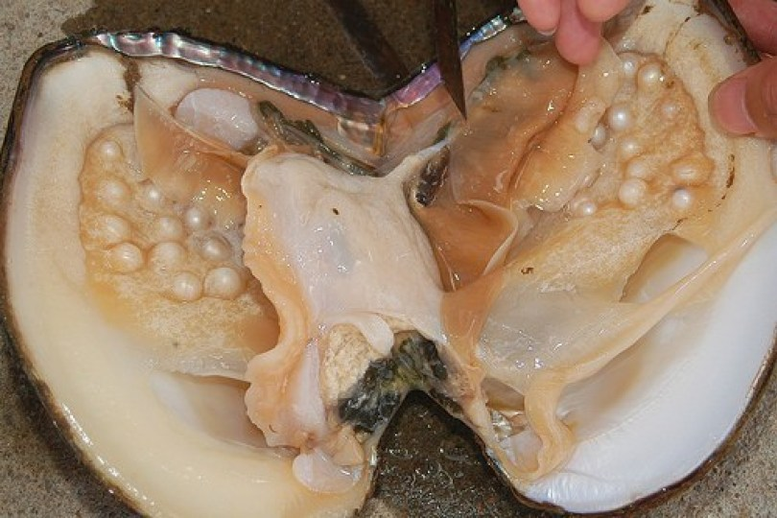
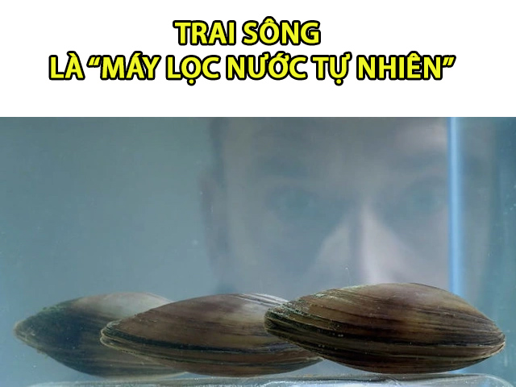
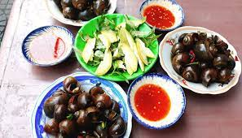
BÀI 22: ĐA DẠNG ĐỘNG VẬT KHÔNG XƯƠNG SỐNG
II. Sự đa dạng động vật không xương sống
3. Ngành Thân mềm:
-Đặc điểm: cơ thể mềm, không phân đốt; hình thái, kích thước đa dạng; thường có lớp vỏ cứng bên ngoài bảo vệ cơ thể.
-Lợi ích:
+ Vỏ làm đồ trang trí, thủ công mĩ nghệ.
+ Làm thức ăn cho người và một số động vật khác
+Vỏ có tác dụng trong nghiên cứu lịch sử địa chất
+ Làm sạch môi trường nước.
Quan sát hình, nêu lợi ích của ngành Thân mềm.

Slide 27
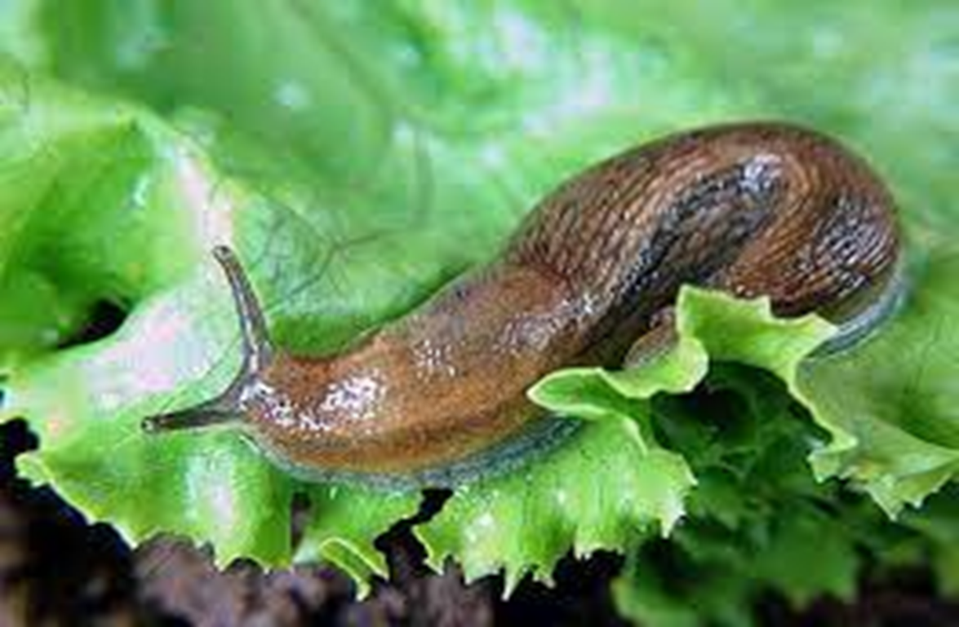
BÀI 22: ĐA DẠNG ĐỘNG VẬT KHÔNG XƯƠNG SỐNG
II. Sự đa dạng động vật không xương sống
3. Ngành Thân mềm:
-Đặc điểm: cơ thể mềm, không phân đốt; hình thái, kích thước đa dạng; thường có lớp vỏ cứng bên ngoài bảo vệ cơ thể.
-Lợi ích:
+ Vỏ làm đồ trang trí, thủ công mĩ nghệ.
+ Làm thức ăn cho người và một số động vật khác
+Vỏ có tác dụng trong nghiên cứu lịch sử địa chất
+ Làm sạch môi trường nước.
-Tác hại: Phá hoại cây trồng (như ốc sên).
Nêu tác hại của ngành Thân mềm.

Slide 28
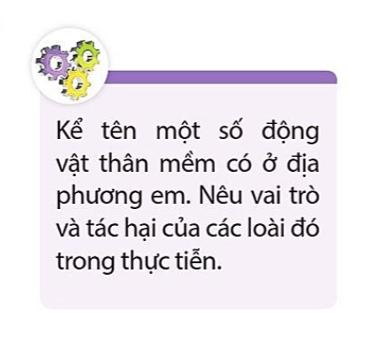
* Một số loài thân mềm ở địa phương và vai trò hoặc tác hại của chúng:
Ốc bươu vàng, ốc sên: ăn các loại cỏ cây, phá hoại mùa màng.
Trai sông, hến, ốc đá, ốc mít, ốc vặn… làm thức ăn cho người

Slide 29
Trả lời:
- Hình a: con sên
+Vai trò: gây hại cho mùa màng
- Hình b: con trai
+Vai trò: làm thực phẩm
- Hình c: con ốc
+Vai trò: làm thực phẩm
- Hình d: con mực
+Vai trò: làm thực phẩm
- Hình e: con hàu
+Vai trò: làm thực phẩm

Slide 30
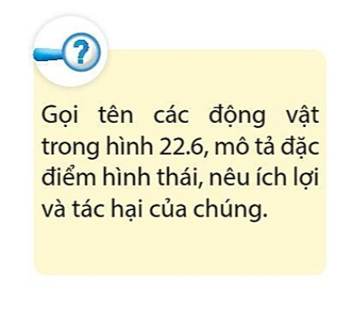
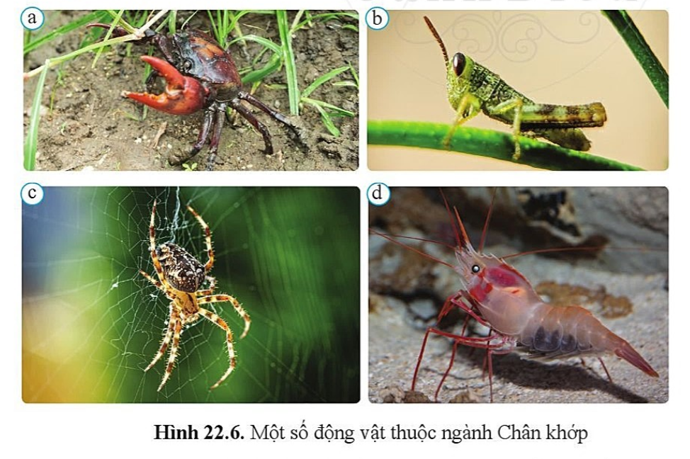
II. Sự đa dạng động vật không xương sống
4. Ngành chân khớp

Slide 31
BÀI 22: ĐA DẠNG ĐỘNG VẬT KHÔNG XƯƠNG SỐNG
II. Sự đa dạng động vật không xương sống
3. Ngành Chân khớp:
-Đặc điểm nhận biết: có bộ xương ngoài làm bằng kitin, các chân phân đốt, có khớp động

Slide 32
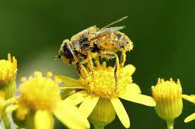
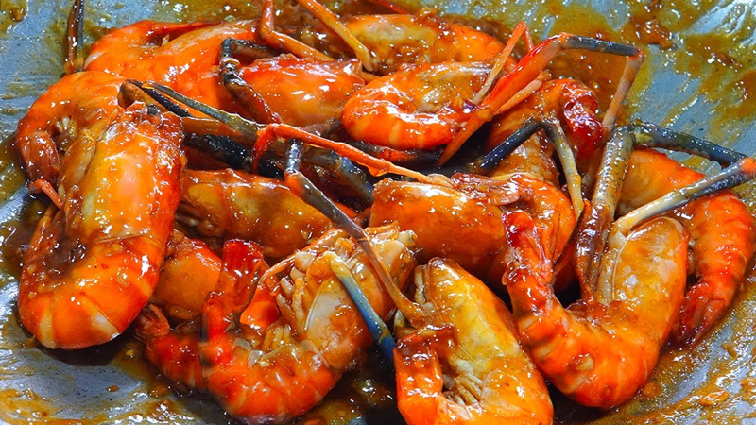
BÀI 22: ĐA DẠNG ĐỘNG VẬT KHÔNG XƯƠNG SỐNG
II. Sự đa dạng động vật không xương sống
3. Ngành Chân khớp:
-Đặc điểm nhận biết: có bộ xương ngoài làm bằng kitin, các chân phân đốt, có khớp động
-Lợi ích: Làm thức ăn cho con người và các loài động vật khác, thụ phấn cho cây, tiêu diệt các loài sâu hại, làm sạch môi trường nước,...
Hãy nêu lợi ích của Ngành Chân khớp.

Slide 33
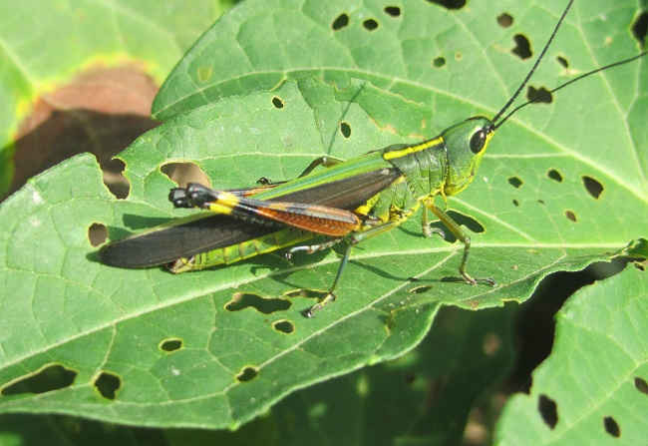
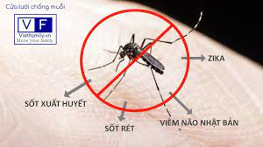
BÀI 22: ĐA DẠNG ĐỘNG VẬT KHÔNG XƯƠNG SỐNG
II. Sự đa dạng động vật không xương sống
3. Ngành Chân khớp:
-Đặc điểm nhận biết: có bộ xương ngoài làm bằng kitin, các chân phân đốt, có khớp động
-Lợi ích: Làm thức ăn cho con người và các loài động vật khác, thụ phấn cho cây, tiêu diệt các loài sâu hại, làm sạch môi trường nước,...
-Tác hại:
+ Là vật trung gian truyền bệnh cho người và động vật
+ Gây bệnh ở thực vật,làm giảm năng suất cây trồng.
Nêu tác hại của ngành Chân khớp.

Slide 34
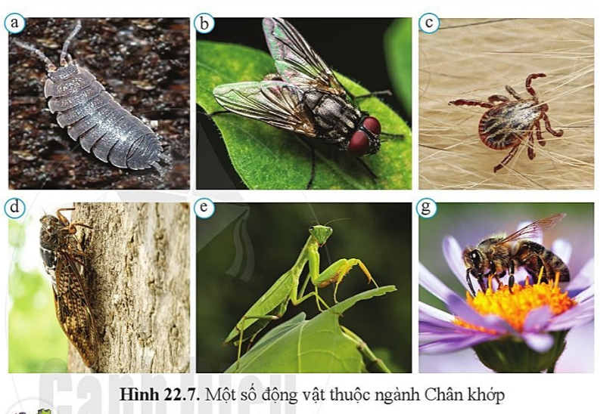
Bài tập
a. Mọt ẩm
b. Ruồi
c. Ve bò
d. Ve sầu
e. Bọ ngựa
g. ong
Nhận biết tên các loài động vật chân khớp trong hình 22.7 (gợi ý tên của các loài động vật là ve bò, ong, mọt ẩm, ve sầu, bọ ngựa, ruồi)?

Slide 35
Bảng phân biệt các ngành động vật không xương sống
Tên ngành | Đặc điểm nhận biết | Các đại diện
Ruột khoang | - Cơ thể đối xứng tỏa tròn - Ruột hình túi | Thủy tức, sứa, hải quỳ
Ngành Giun | - Cơ thể dài, đối xứng hai bên - Phân biệt đầu, thân | Giun đất, giun đũa, sán lá gan
Thân mềm | - Cơ thể mềm, không phân đốt - Đa số có vỏ đá vôi | Trai, ốc, mực
Chân khớp | - Chân gồm nhiều đốt khớp động với nhau - Đa số đều có lớp vỏ kitin - Có mắt kép | Tôm, cua, nhện, châu chấu

Slide 36
Kể tên một số động vật không xương sống và nêu môi trường sống của chúng
Một số động vật không xương sống:
-Ngành ruột khoang: Thủy tức, hải quỳ, san hô, sứa.
-Ngành giun dẹp: Sán lá gan, sán lông, sán dây
-Ngành giun tròn: Giun đũa, giun kim, giun móc câu, giun rễ lúa, giun chỉ.
-Ngành giun đốt: Giun đất,đỉa, rươi, vát,...
-Ngành thân mềm: trai sông, ốc sên, hến, ngao,...
-Ngành chân khớp:
+ Lớp giáp xác: Tôm sông, mọt ẩm, sun, tôm tép, cua, rận nước, chân kiếm,...
+ Lớp hình nhện:nhện, cái ghẻ, bò cạp, ve bò,...
+ Lớp sâu bọ: châu chấu, bọ ngựa, ve sầu, chuồn chuồn,...
Động vật không xương sống có ở khắp nơi trên Trái Đất và chiếm khoảng 95% các loài động vật.

